Slide 1
Leitura e Programação
Agrupamento de Escolas Alves Redol, Vila Franca de Xira
Escola Básica Dr. Vasco Moniz
Elsa Oliveira
Turma 4º ano
coadjuvação com Profª Carla Gomes

Slide 2
Leitura e Programação
Objetivos
Estimular o gosto pela aprendizagem
Promover o trabalho colaborativo
Promover o pensamento crítico, a resolução de problemas e a tomada de decisões
Promover a criatividade
Contribuir para a aprendizagem dos temas e conteúdos das diferentes áreas curriculares e transversais

Slide 3
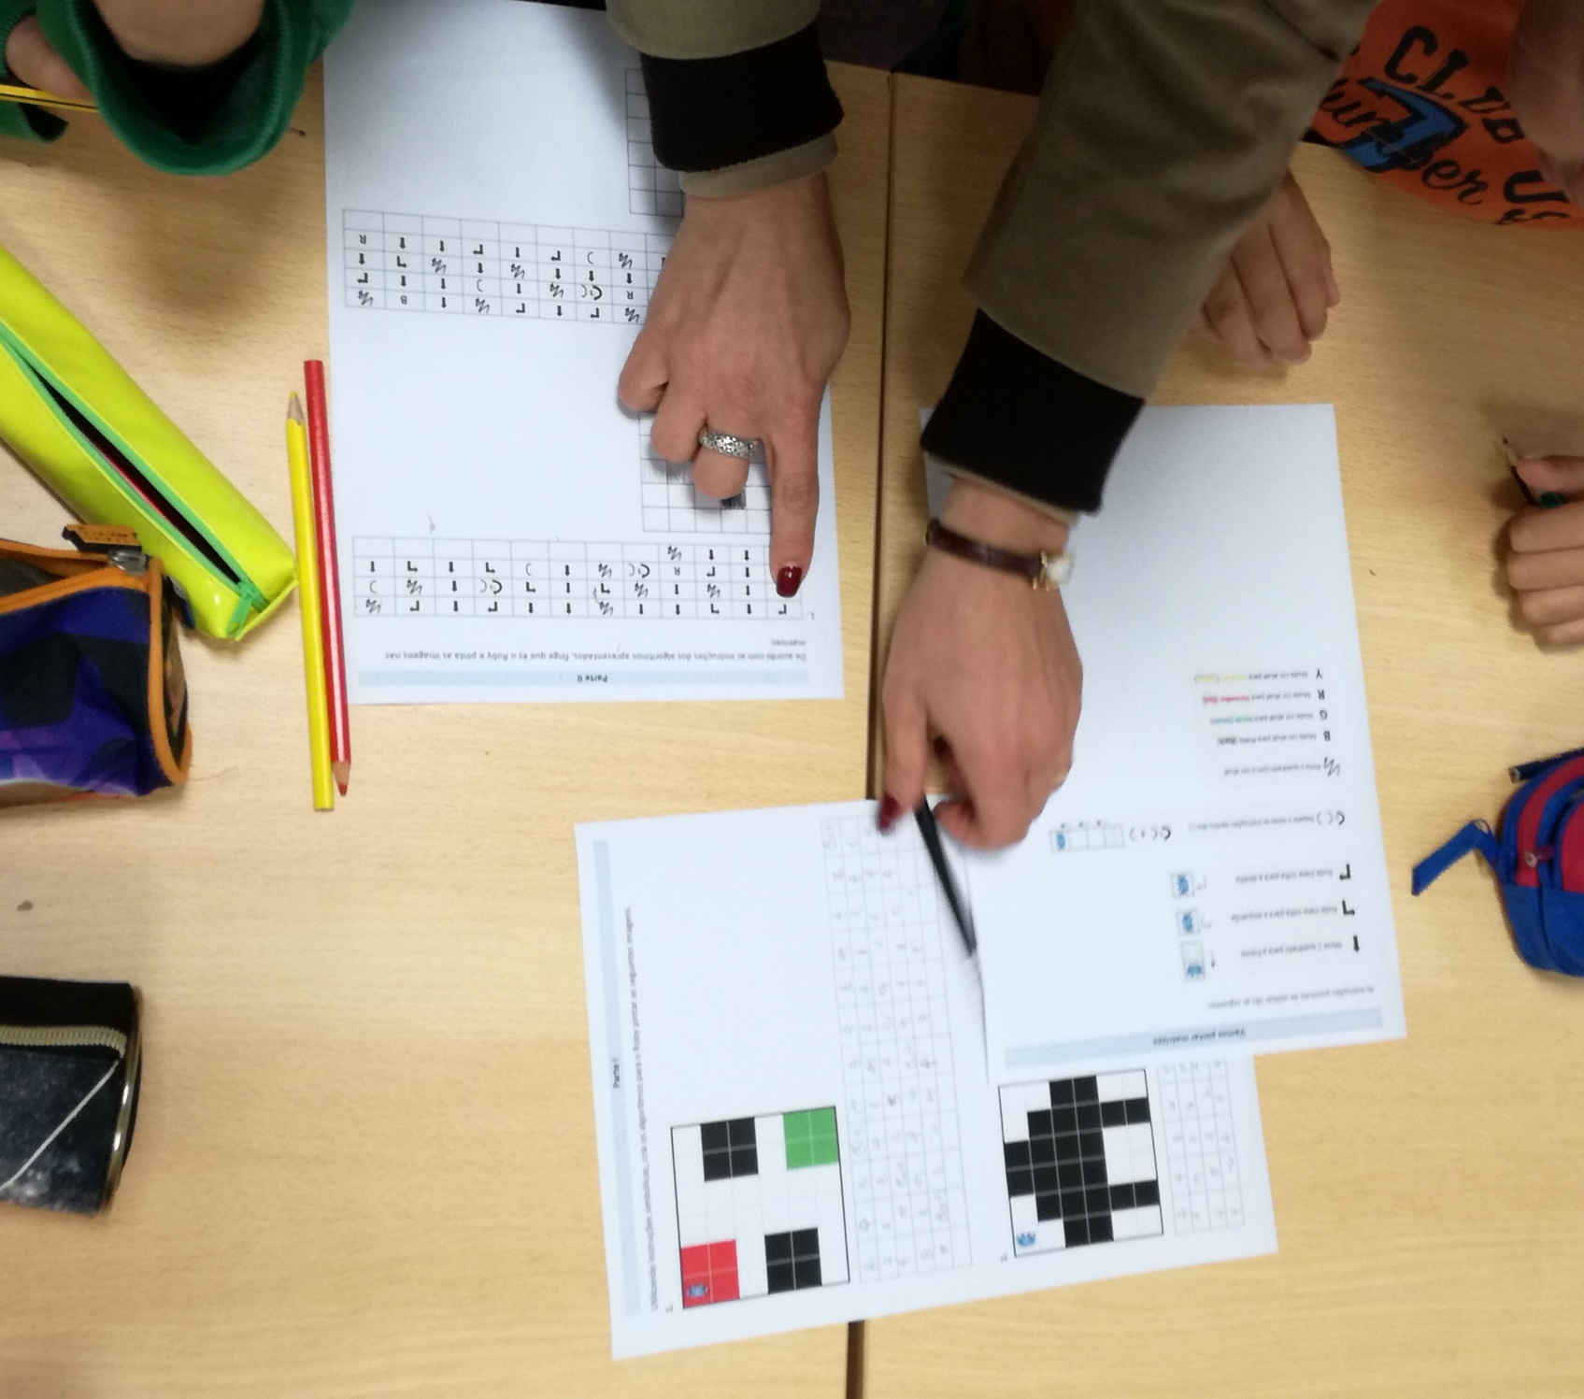
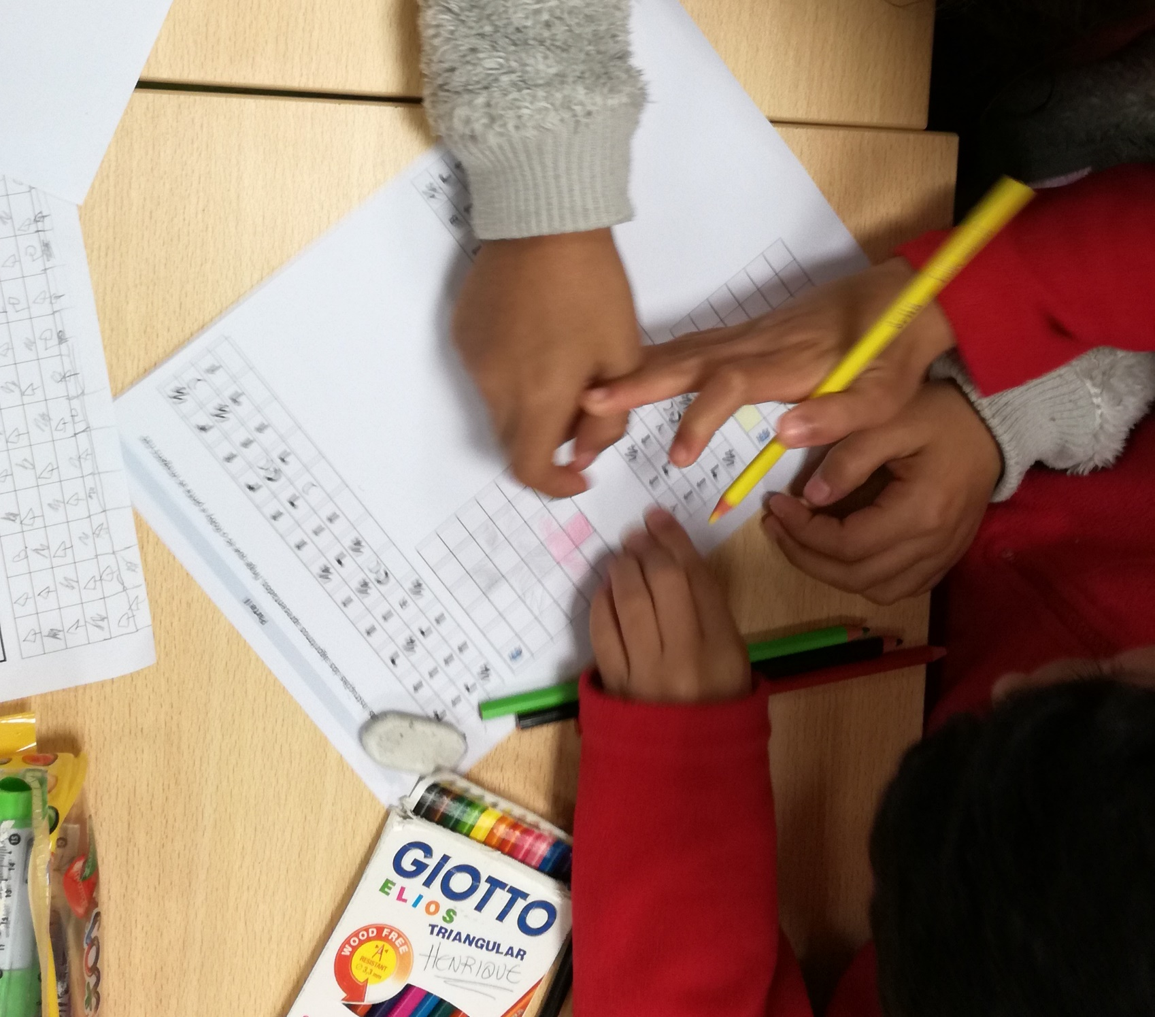
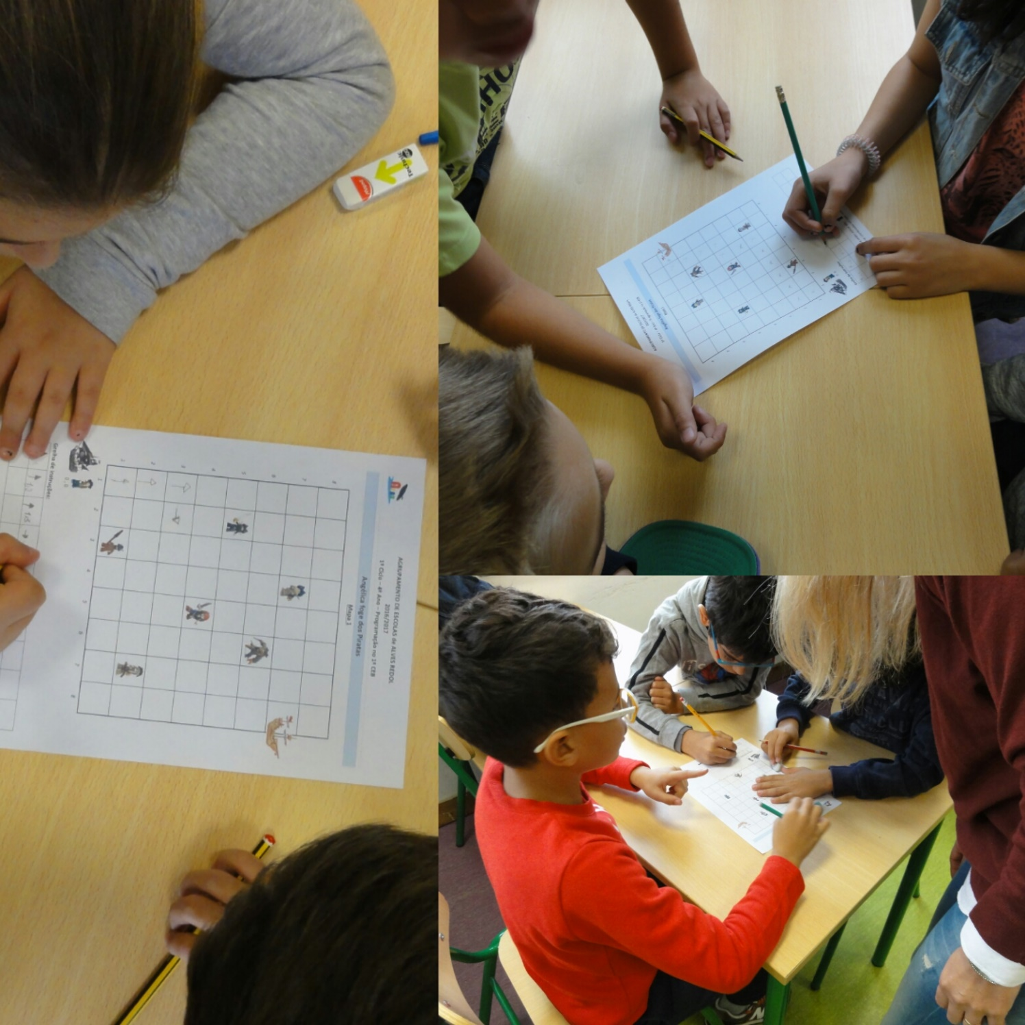
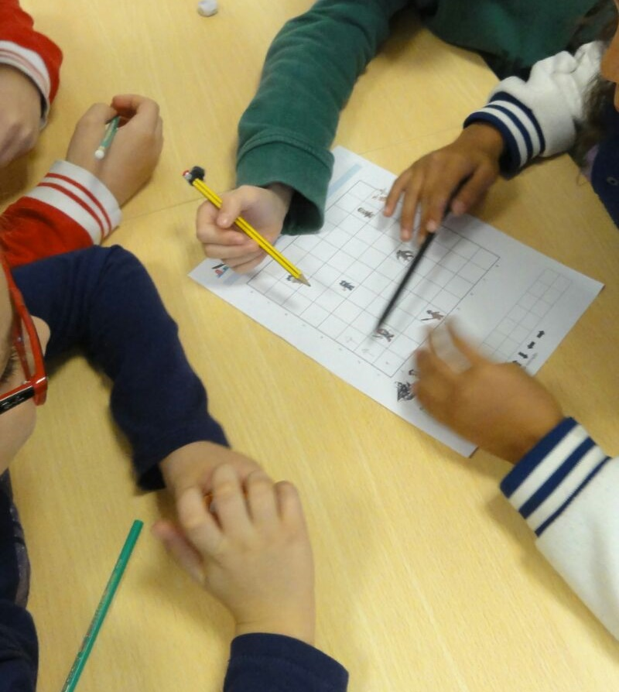
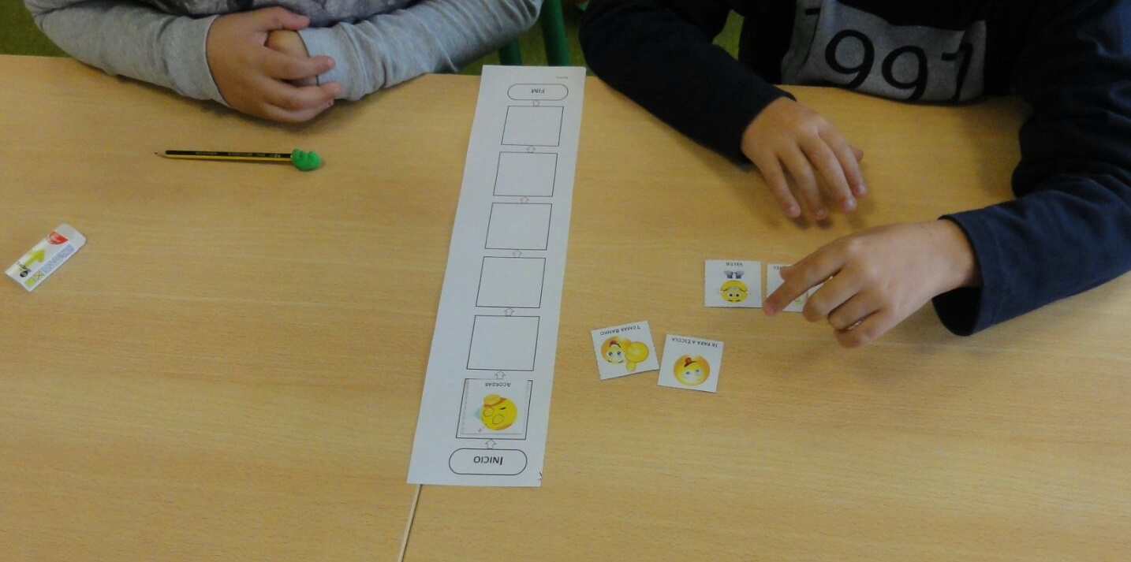
Leitura e Programação
1 - Algoritmia Computacional

Slide 4
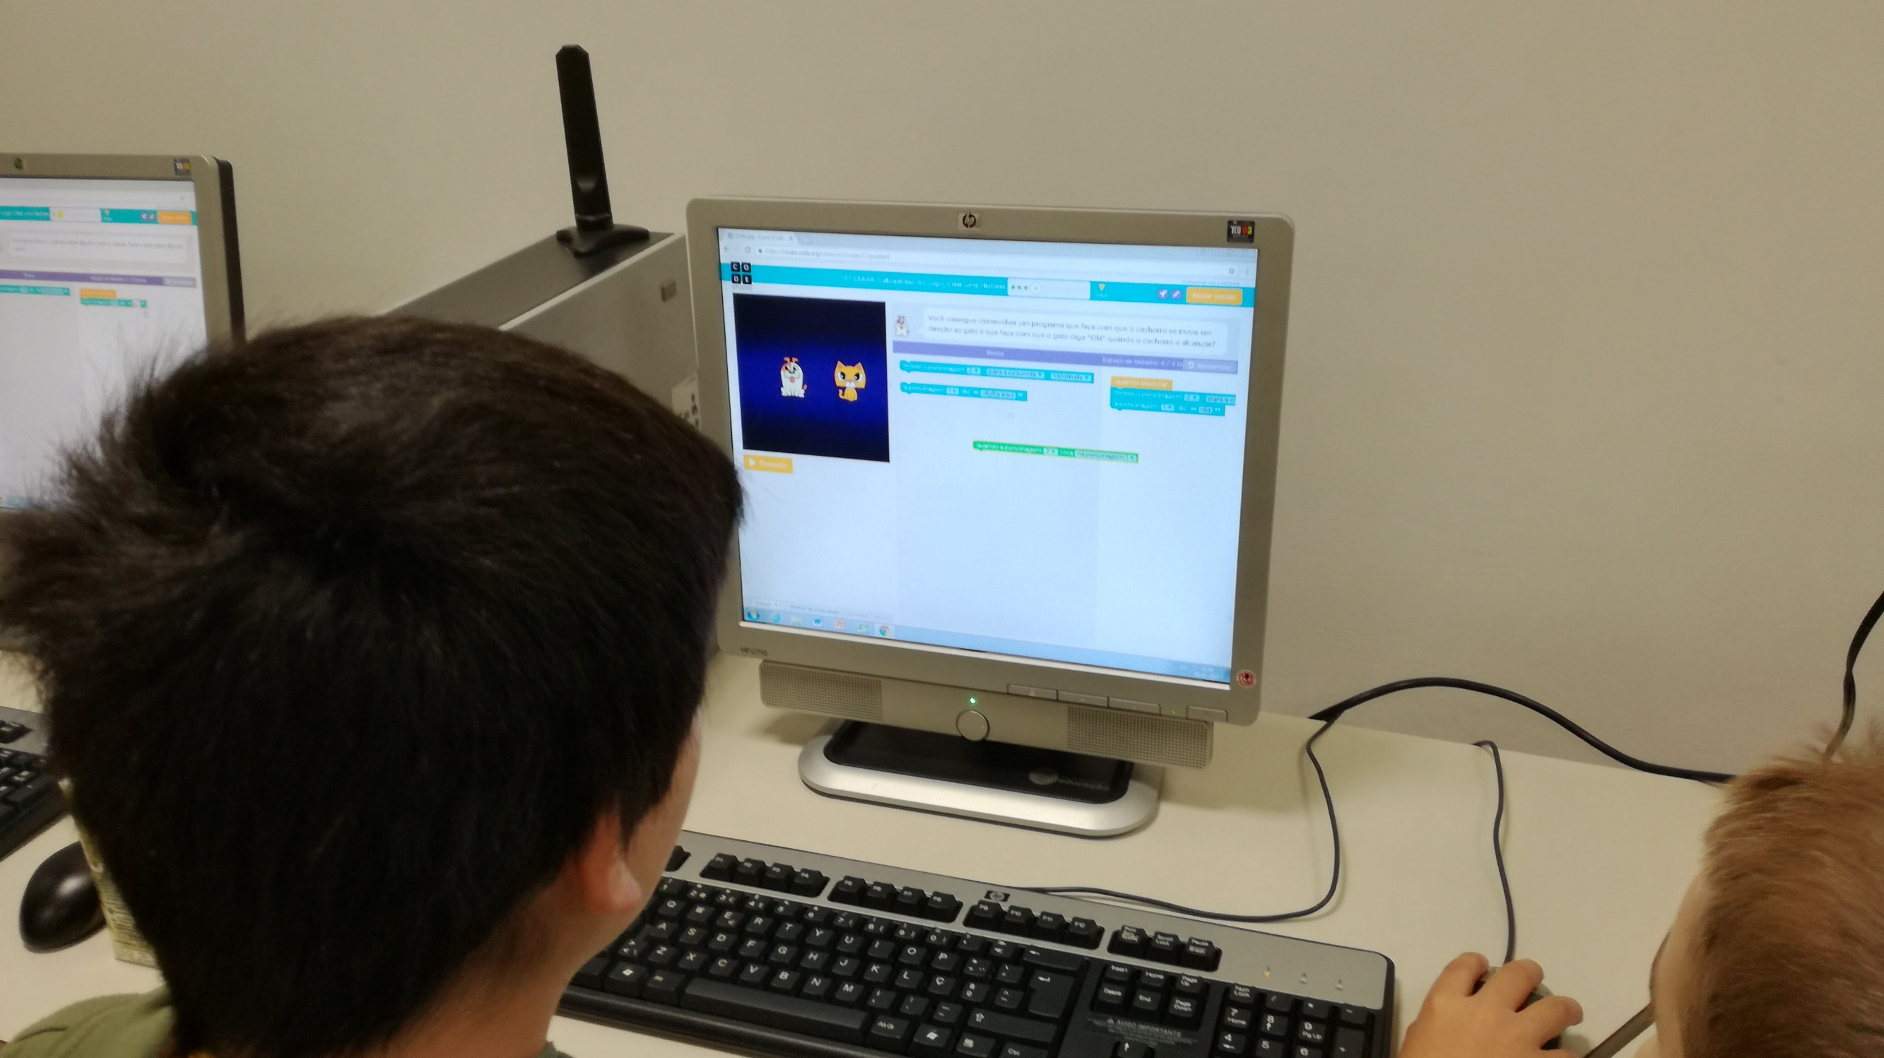
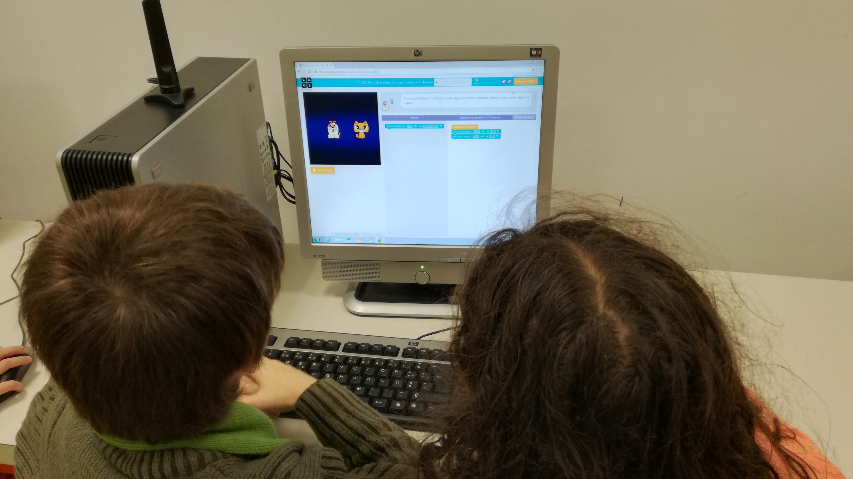
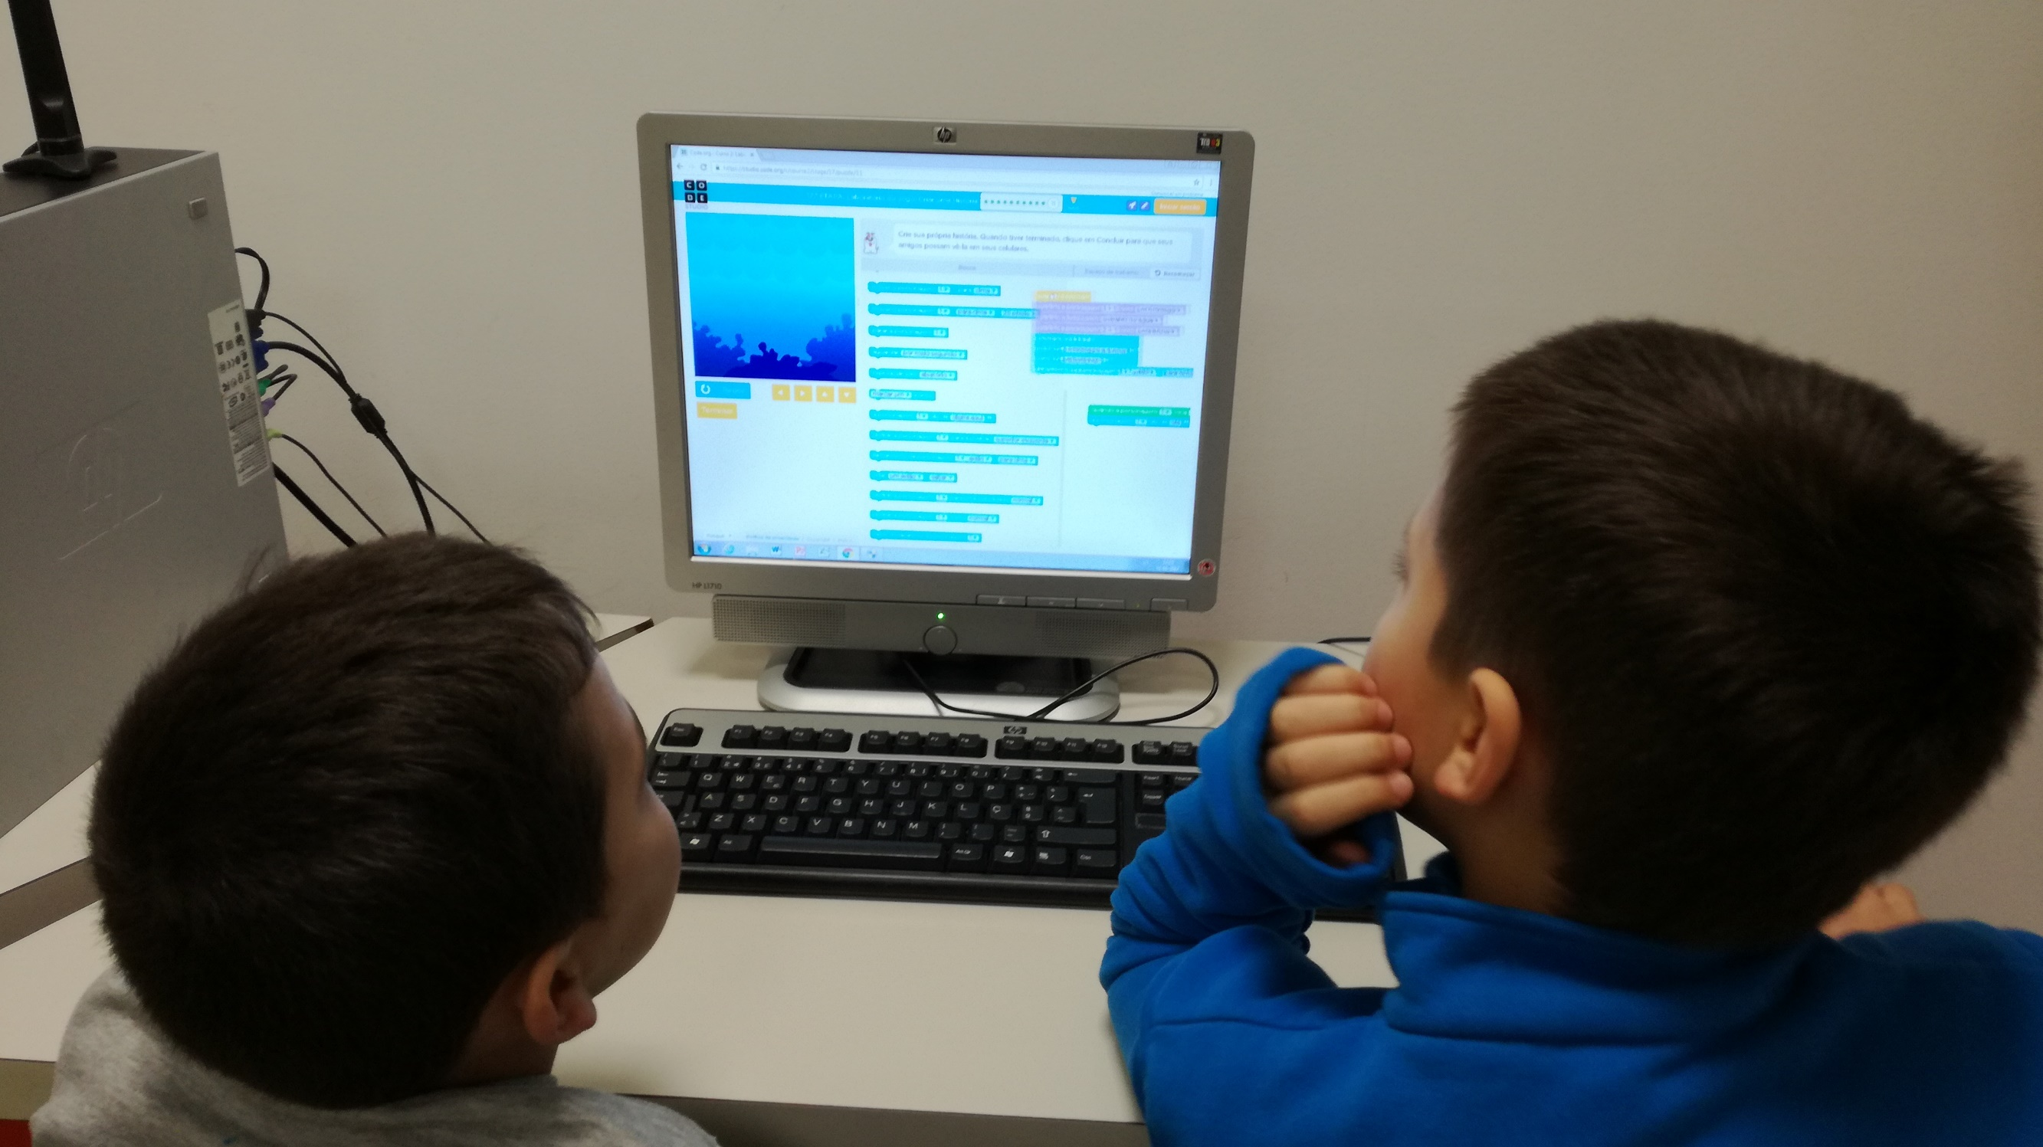
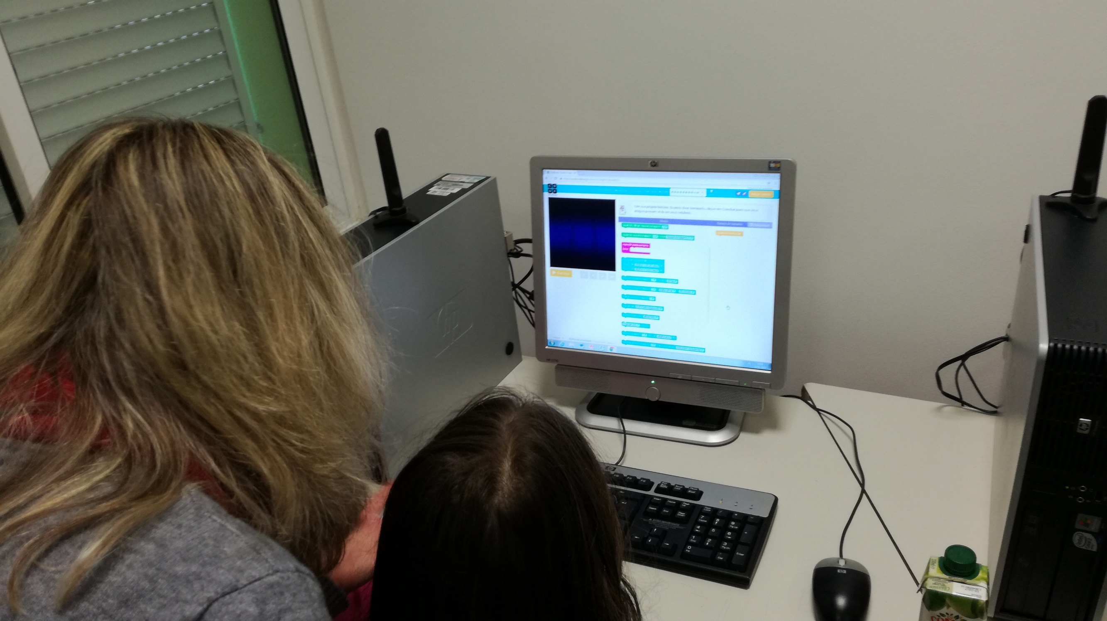
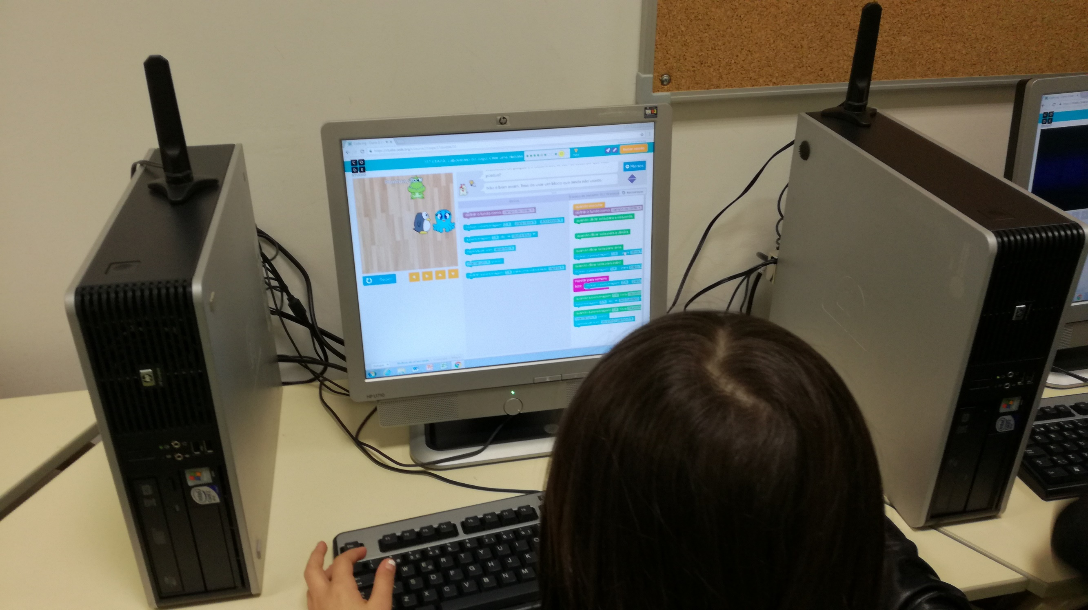
Leitura e Programação
2 - Ambientes de programação visuais por blocos para crianças nos computadores
(Plataforma Code.org)

Slide 5
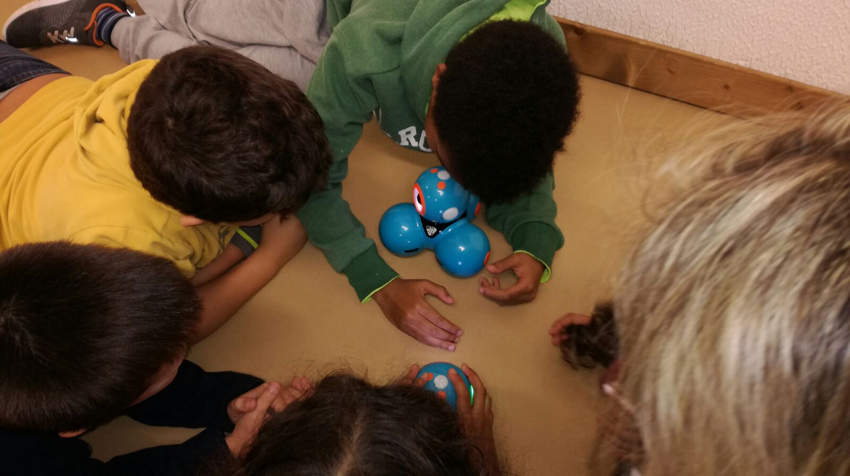
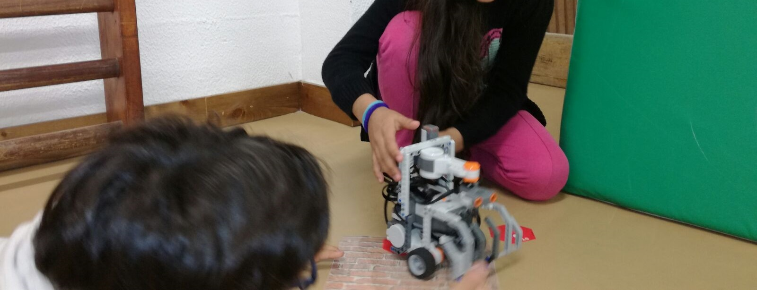
Leitura e Programação
Uma surpresa de Natal

Slide 6
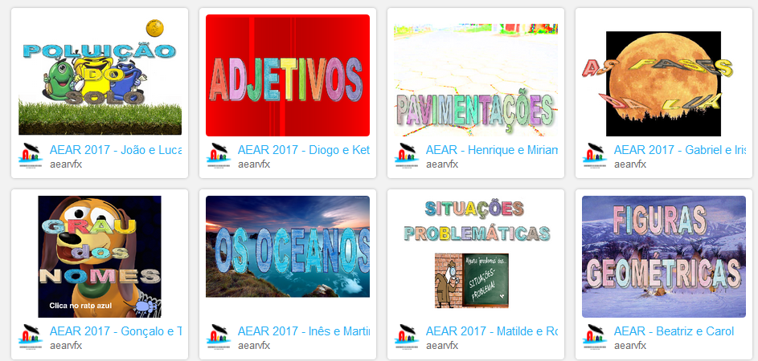
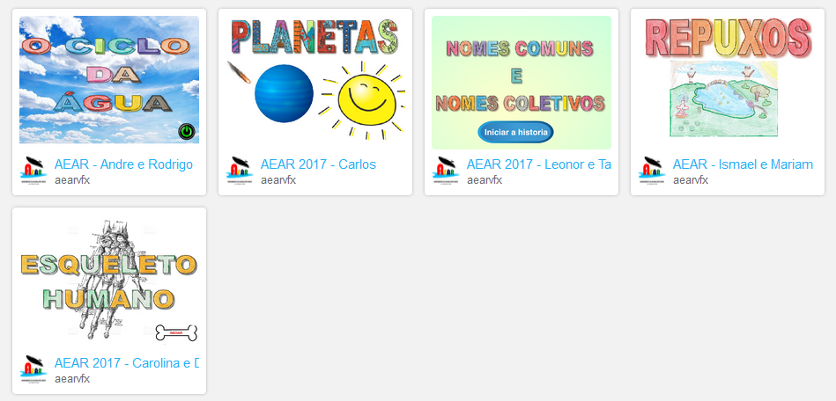
Leitura e Programação
3 - Criação de histórias animadas e jogos com recurso ao desenvolvimento de
programas informáticos em Scratch
Disponíveis em https://scratch.mit.edu/search/projects?q=aearvfx

Slide 7
Leitura e Programação
Projetos dos alunos

Slide 8
Projetos dos alunos
Clicar na imagem para ver o projeto
Clicar na imagem para ver o projeto
Clicar na imagem para ver o projeto
Clicar na imagem para ver o projeto

Slide 9
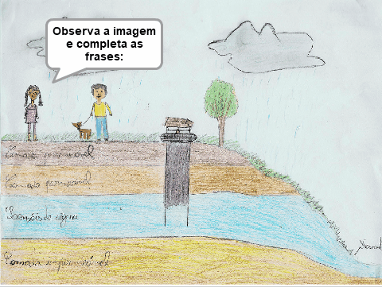
Água: Repuxos
Ismael e Mariam

Slide 10
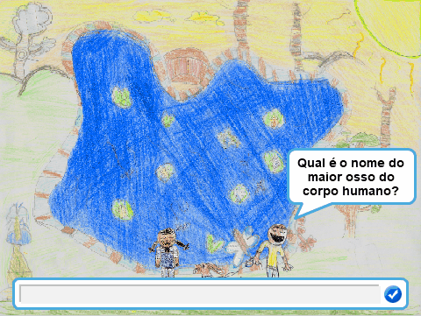
Ossos
Carolina e Dinis

Slide 11
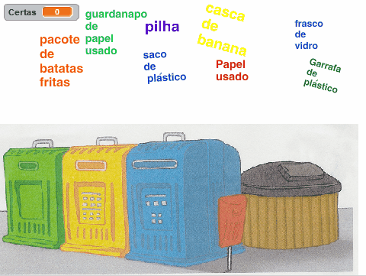
Poluição do solo
João e Lucas

Slide 12
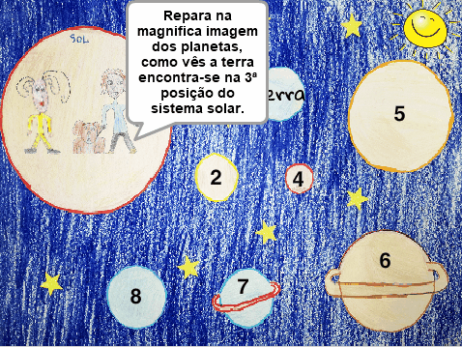
Planetas
Carlos

Slide 13
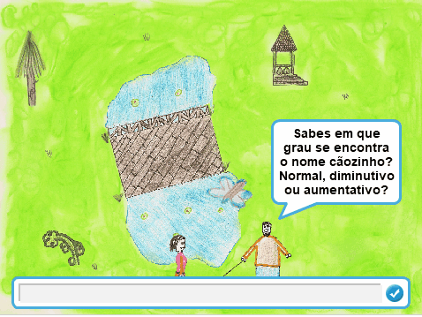
Grau dos nomes
Gonçalo e Tiago

Slide 14
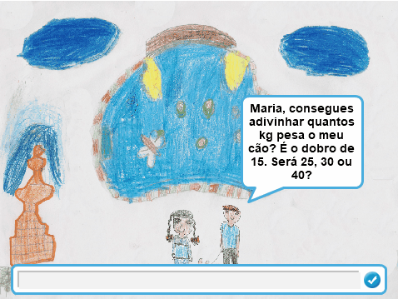
Situações problemáticas
Matilde e Rodrigo

Slide 15
Leitura e Programação
Obrigado

